Slide 1
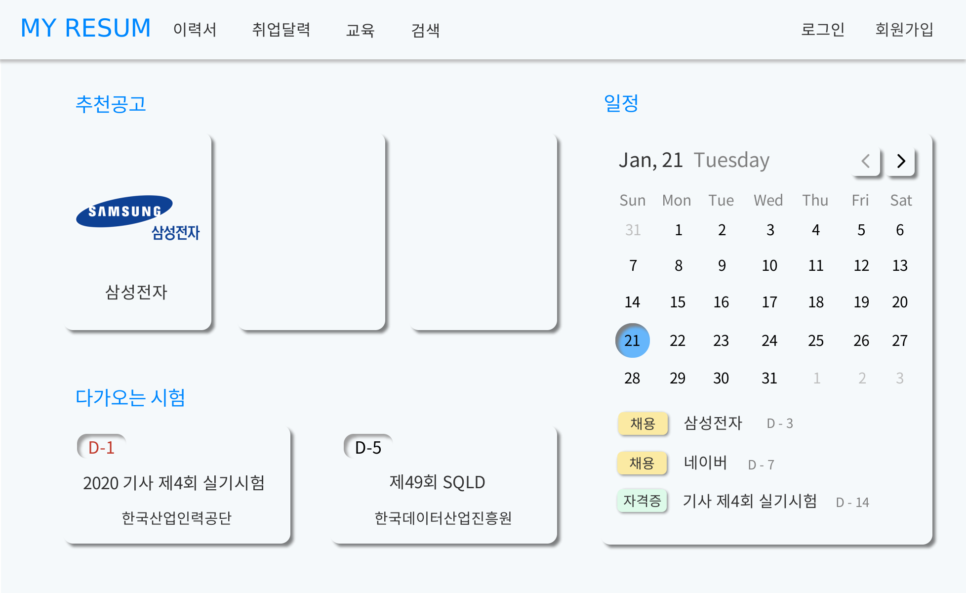
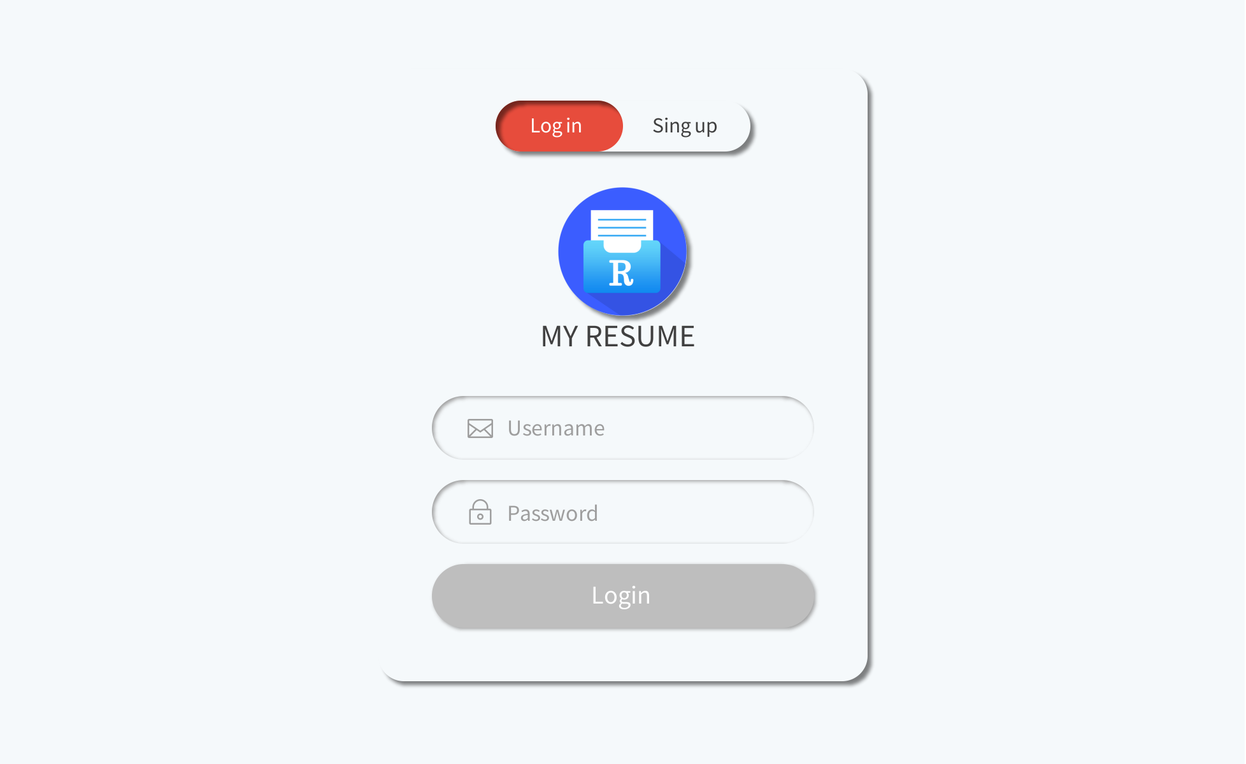
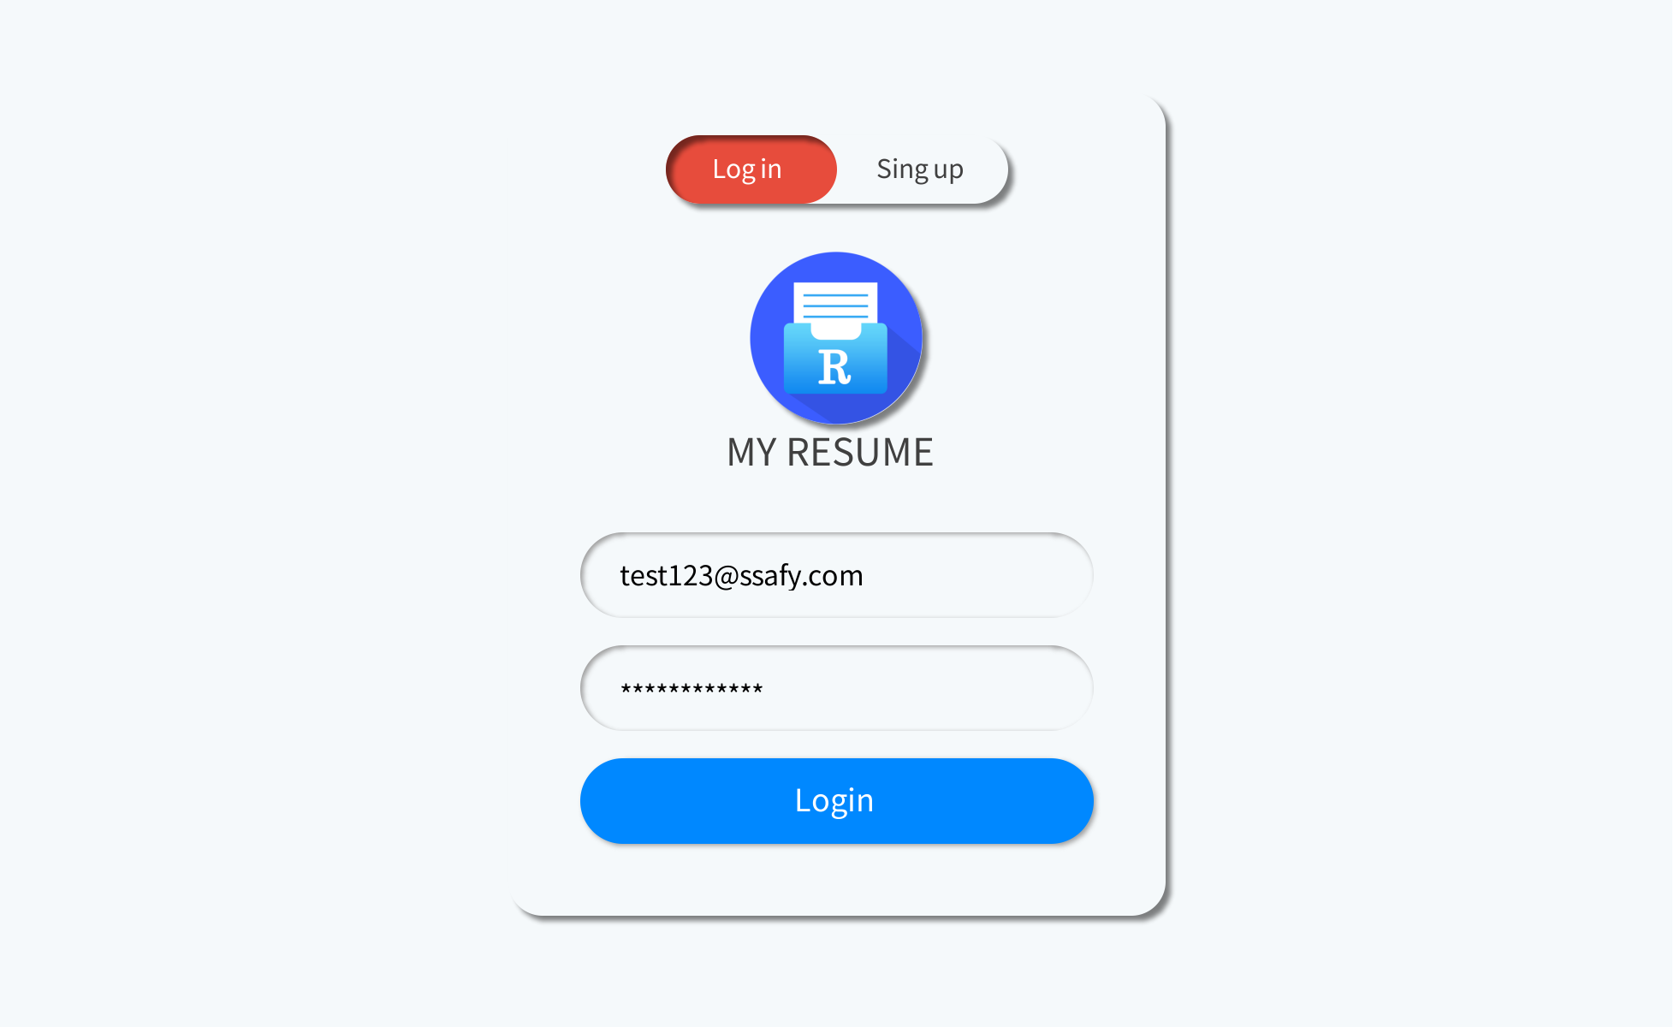
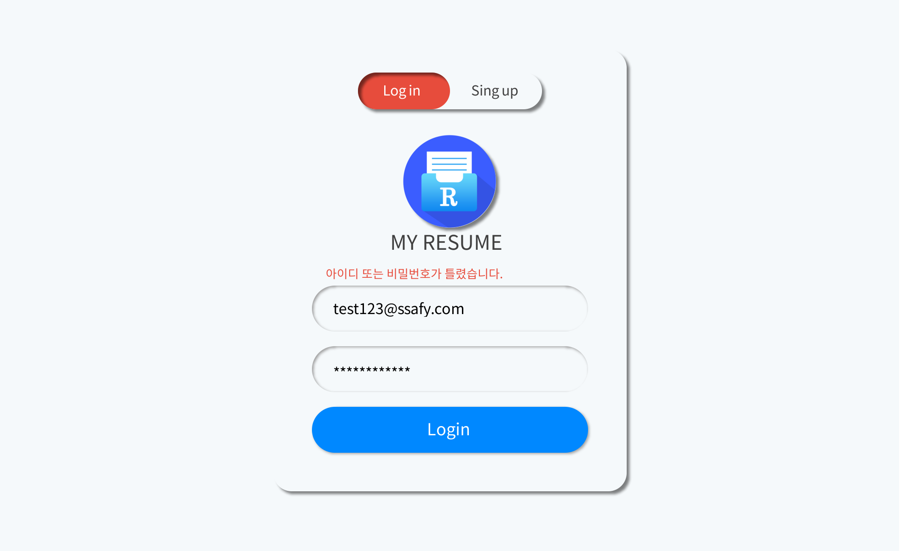
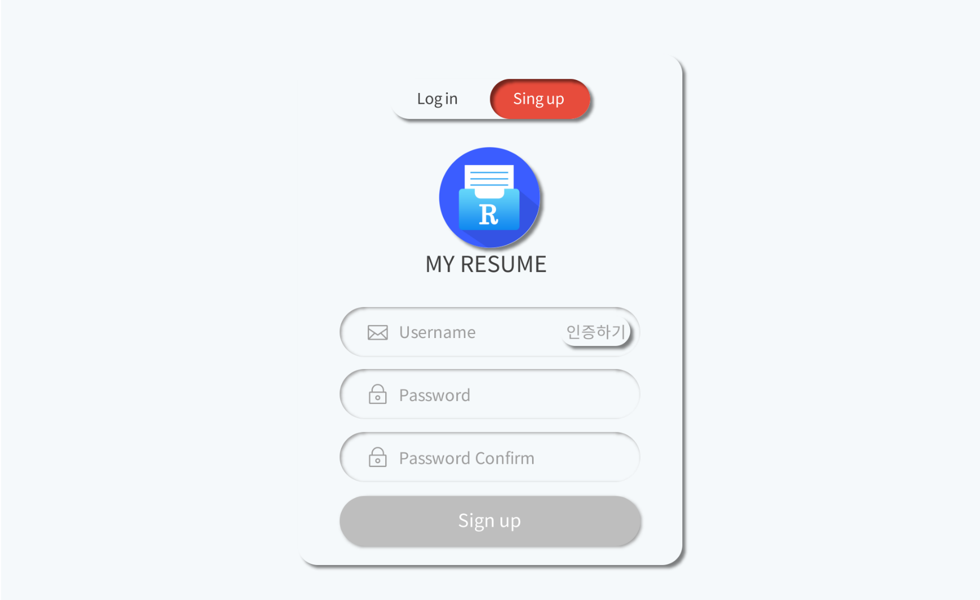
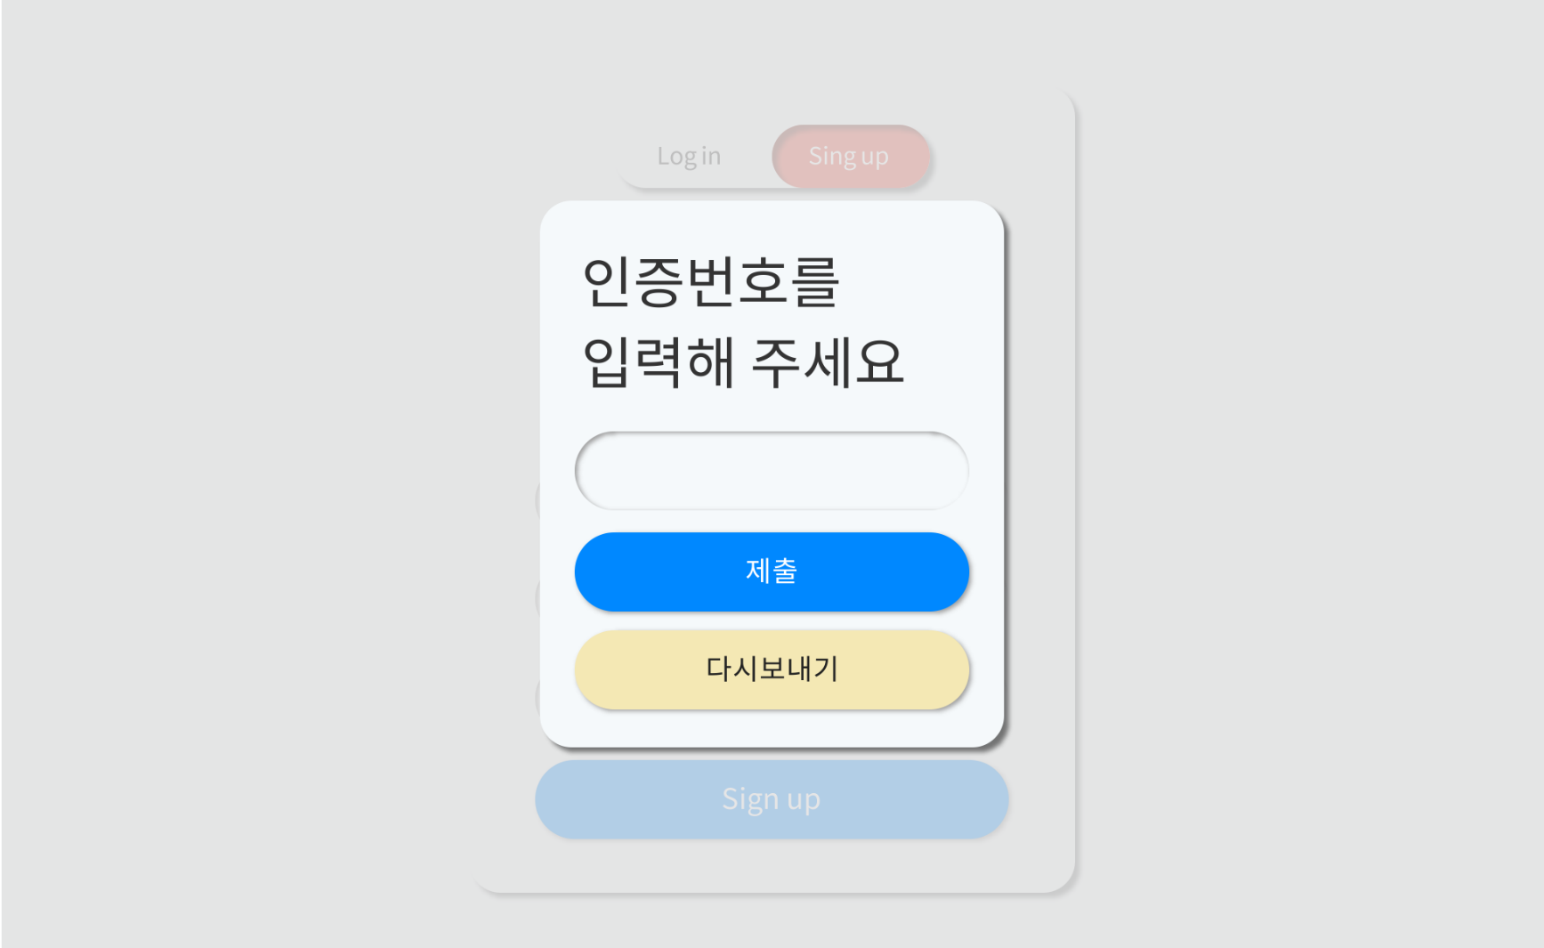
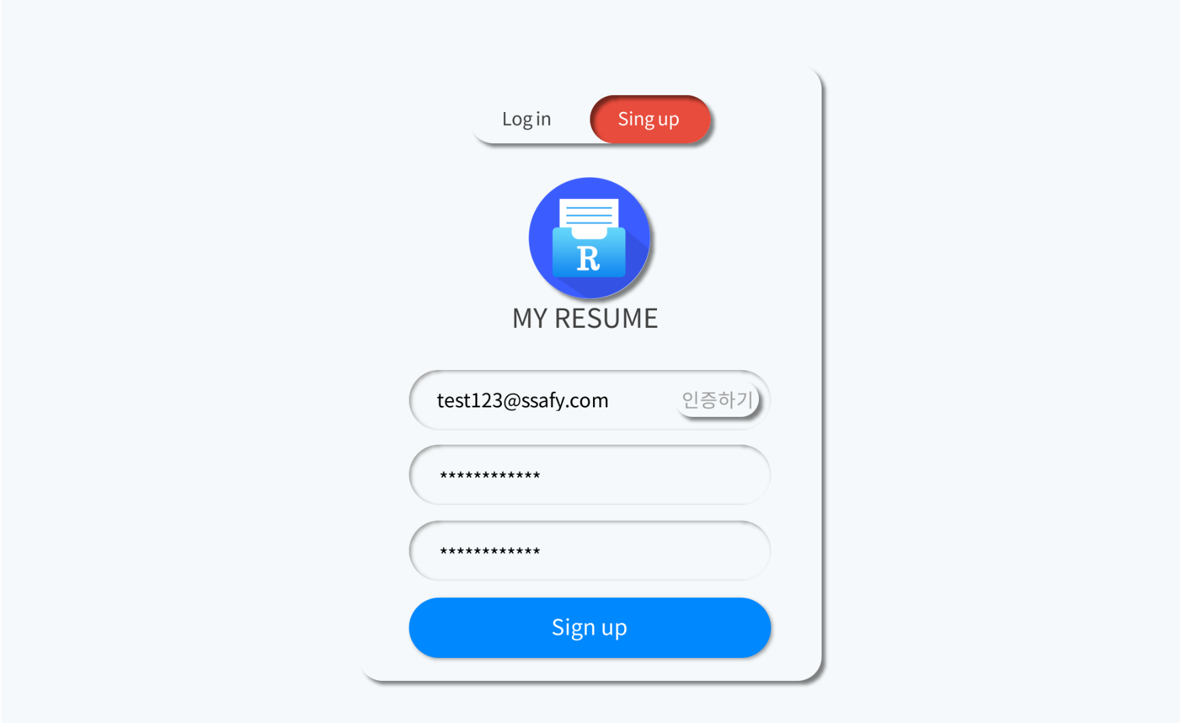
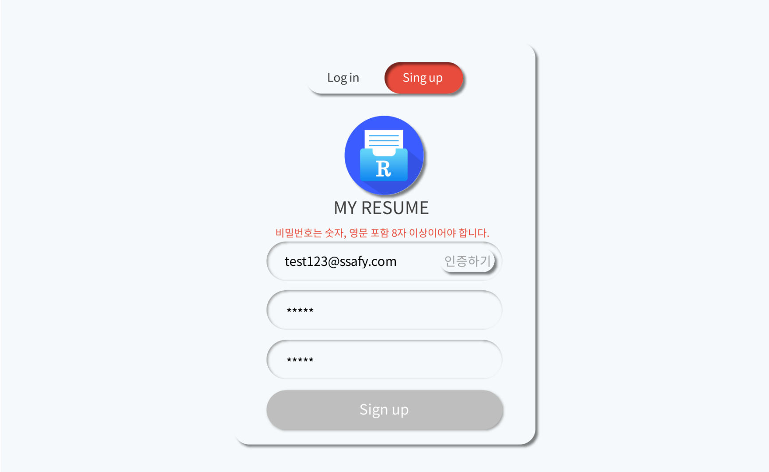
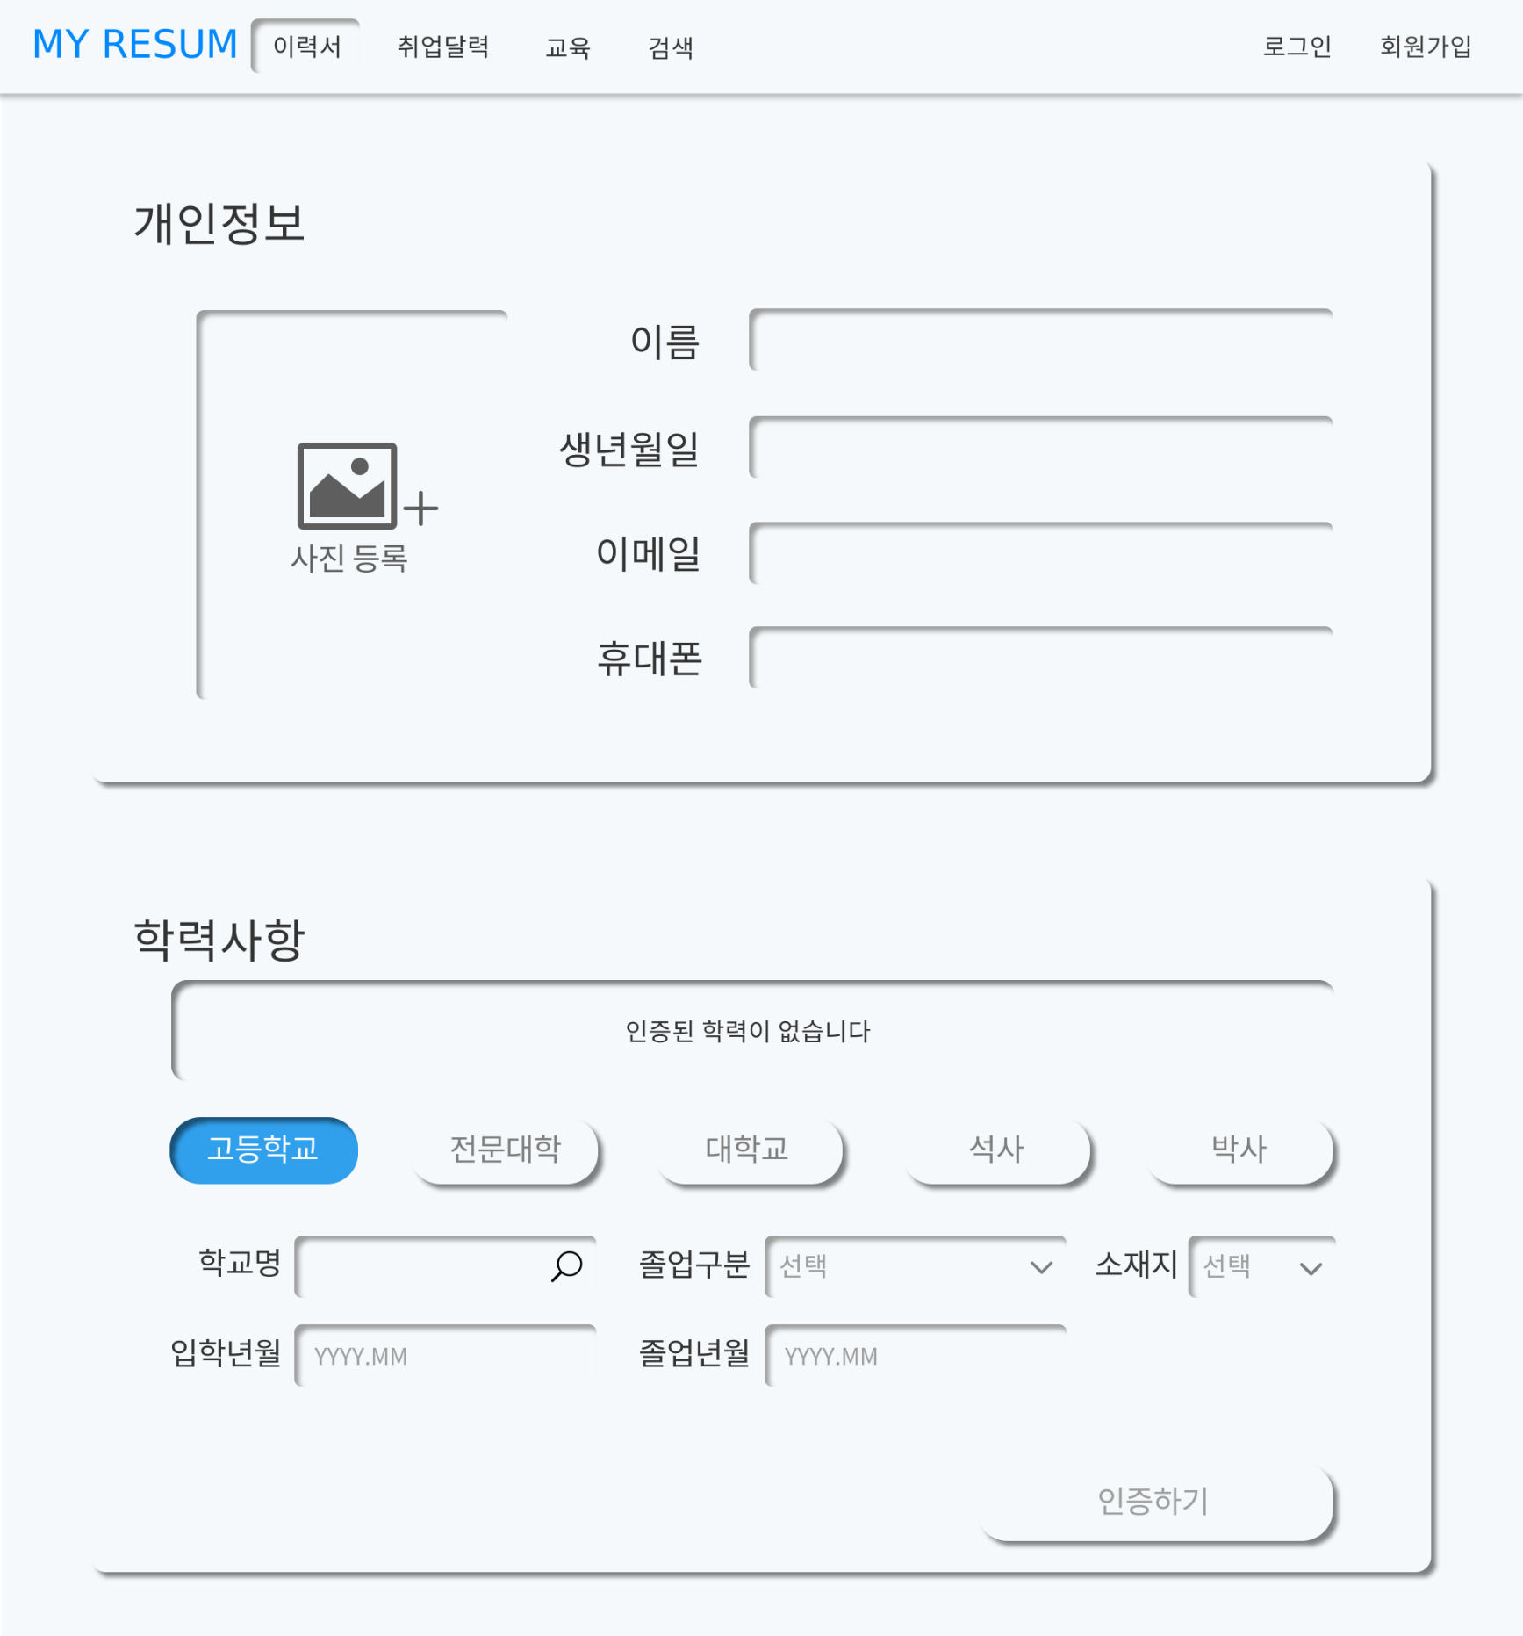
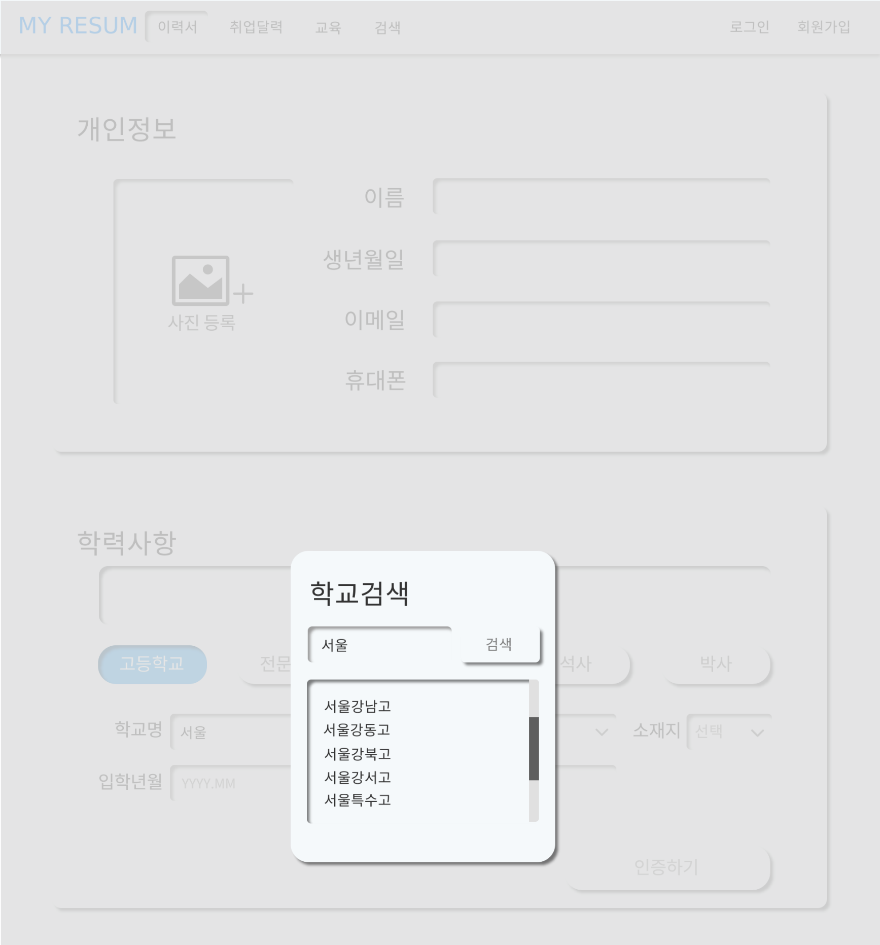
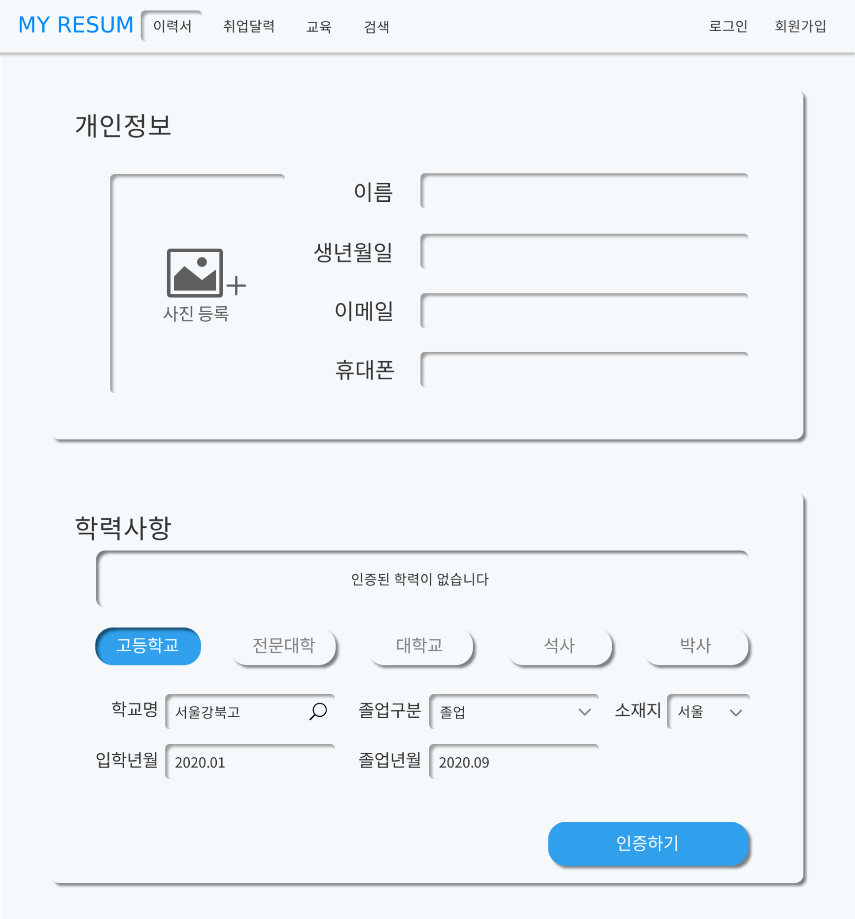
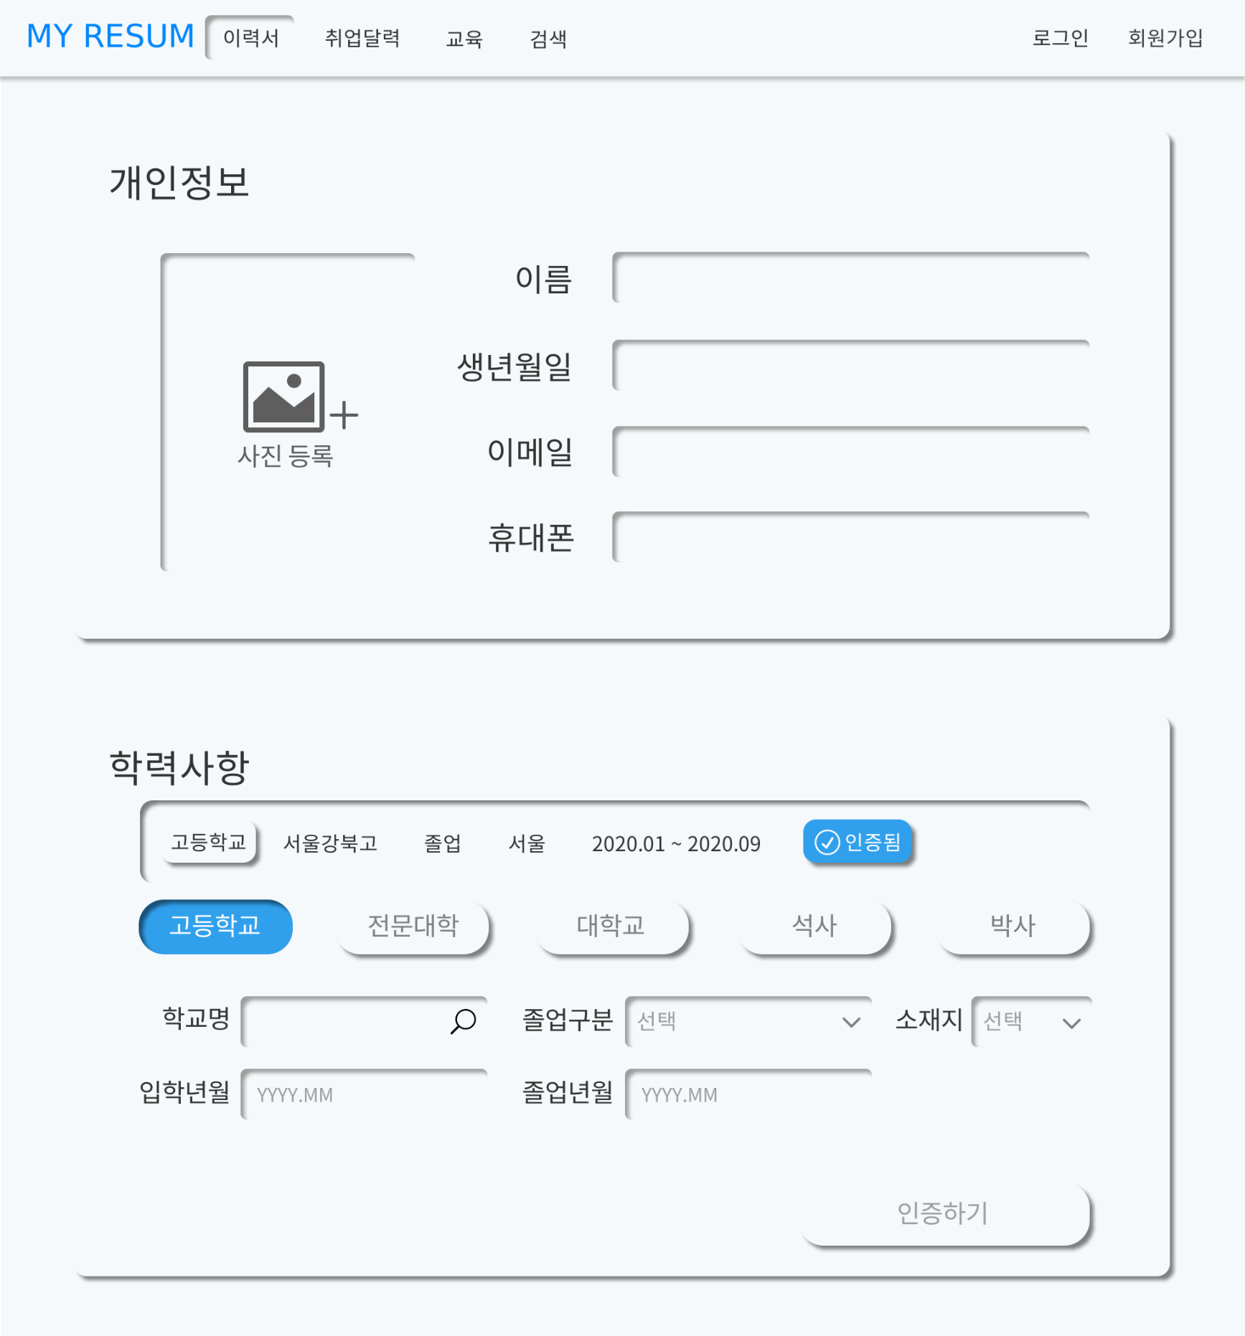
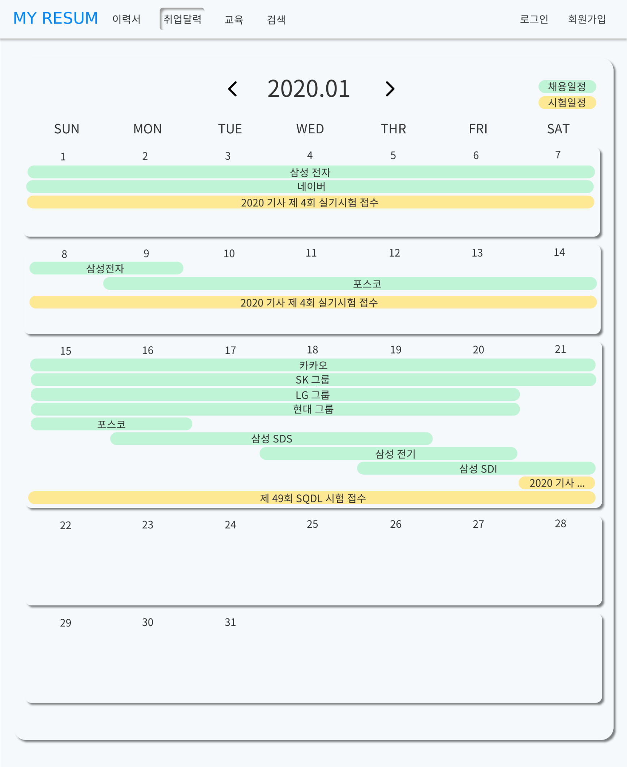
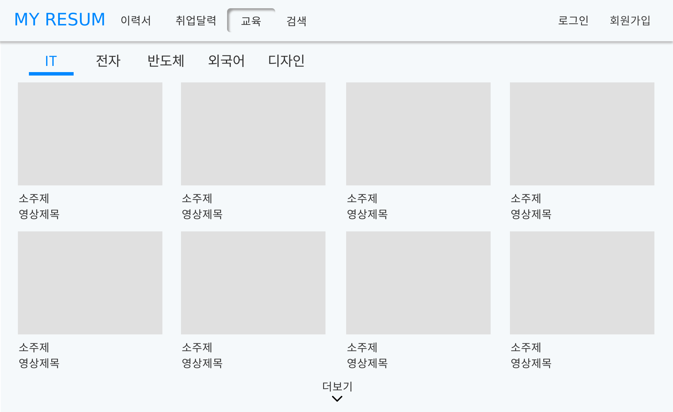
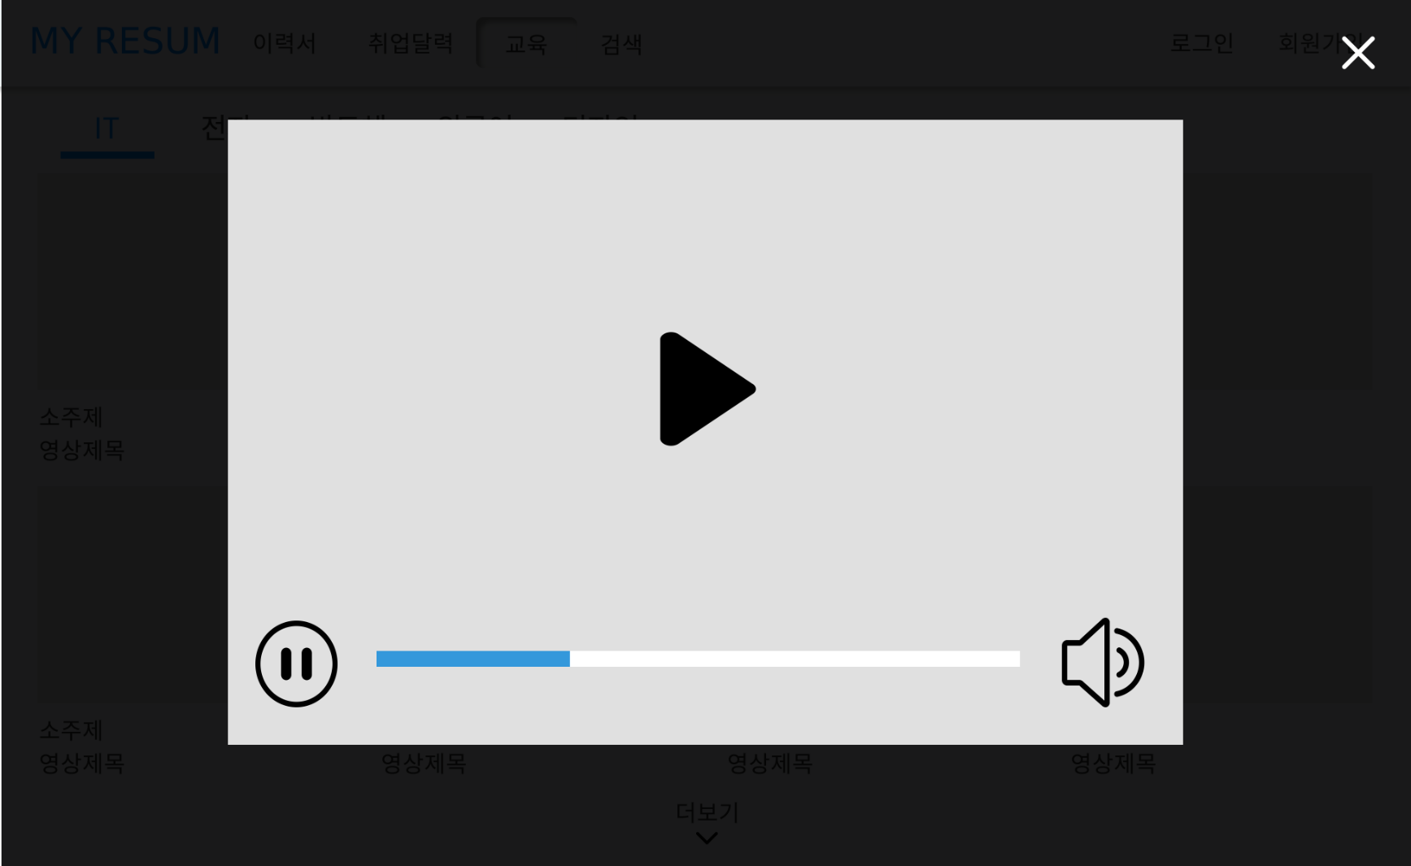
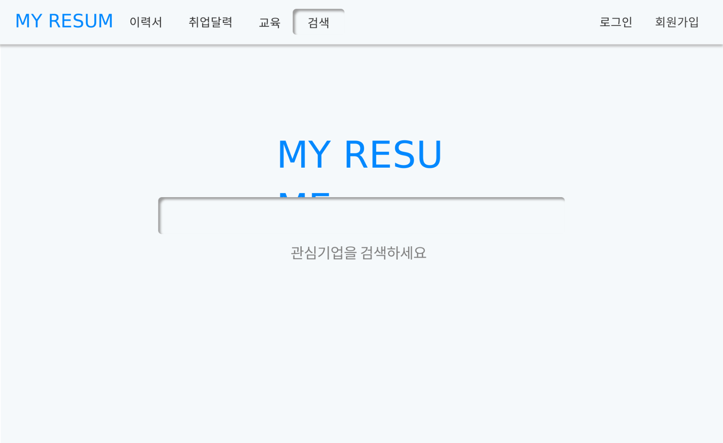
특화프로젝트 블록체인 와이어프레임
이력서
페이지
PUSH
검색
페이지
PUSH
Job이로운세상
취업달력
페이지
PUSH
홈
교육
페이지
PUSH
로그인
페이지
PUSH
회원가입
페이지
PUSH
로그인
홈으로
PUSH
채용공고
날짜별일정
INPUT 작성 완료 시
로그인 버튼 활성화
시험일정
올바른 INPUT 입력 시
홈으로 PUSH
잘못 된 INPUT 입력 시
에러메시지 출력
기본 홈 화면
기본 로그인 화면
로그인 버튼 활성화
에러메시지 출력
회원가입
올바른 INPUT 입력 시
홈으로 PUSH
인증하기 버튼 클릭 시
모달 페이지 ON
INPUT 작성 완료 시
회원가입 버튼 활성화
비밀번호 유효성 검사
실패 시 에러메시지 출력
기본 회원가입 화면
인증번호 모달 페이지
회원가입 버튼 활성화
에러메시지 출력
이력서
검색 클릭 시
입력값에 대한
결과 도출
추가 된 학력사항
검색 버튼 클릭 시
모달 페이지 ON
학교이름 클릭 시
학교명 자동입력
학력사항 INPUT
작성 완료 시
인증하기 버튼 활성화
인증하기 버튼 클릭 시
학력사항 추가
기본 이력서 화면
학교검색 모달 페이지
인증하기 버튼 활성화
학력사항 추가 완료
채용달력
교육
모달 종료 버튼
검색
동영상 클릭 시
모달 페이지 ON
기본 교육 화면
동영상 모달 페이지
기본 검색 화면
기본 채용달력 화면

